Slide 1
مدیریت مالي
بين الملل
برای
بنگاه های اقتصادی

Slide 2
فهرست مطالب
1) ماهيت مالي بين الملل و موضوعات جاري شركتهاي چند مليتي
2) آشنايي با نظام ها، و نهادهاي مالي بين الملل
3) درآمدملي،ثروت و تراز پرداختها
4) هزینه سرمايه و بازارسرمايه بين المللي
5) استاندارهاي حسابداري و مالي بين الملل
6) سیستم های مالی در شرکتهای چندملیتی و حاکمیت شرکتی
7) بازار سوآپ و مشتقات مالی
8) نرخ ارز، بازار ارز و سیستم های ارزی
9) مديريت ريسك نرخ ارز
10) تامين مالي پروژه (Project Finance)
11) تامين مالي بدهي از بازارهاي بين المللي ( International Debt Financing)
12) تامين مالي تجاري از بازارهاي بين المللي (International Trade Finance )
13) تامين مالي ازسهامداران در بازارهاي بين المللي
14) بحرانی های مالی بين المللي
15) سرمایه گذاری مستقیم خارجی و ارزيابي طرحهاي اقتصادي بين المللي

Slide 3
درآمدملي،ثروت و تراز پرداختها
بازگشت

Slide 4
تراز پرداخت ها (BOP)
اندازه گیری همه ی مبادلات بین المللی اقتصادی که میان ساکنان یک کشور و ساکنان خارجی اتفاق می افتد را تراز پرداخت ها (BOP) می نامند.
تراز پرداخت ها یک شاخص مهم از فشار بر نرخ تبدیل ارز کشور است, و بنابراین برای شرکتی که در آن کشور معامله یا سرمایه گذاری می کند امکان تجربه عایدی یا ضرر ناشی از تغییرات نرخ تبدیل ایجاد می کند. تغییرات در تراز پرداخت ها ممکن است تحمیل یا رفع کنترل ارزی را پیش بینی نماید.
تغییرات در تراز پرداخت ها ممکن است در مورد موضوعاتی چون تحمیل یا رفع کنترل بر پرداخت سود نقدی و بهره, هزینه ها و پرداخت های مربوط به مجوزات و حق الامتیازها, یا دیگر پرداختی ها به شرکت ها و سرمایه گذاران خارجی علامت بدهد.
BOPبه پیش بینی پتانسیل بازار یک کشور, مخصوصاً در کوتاه مدت کمک می کند. کشوری که درحال تجربه کسری تجاری شدید است نا محتمل است که واردات را افزایش دهد که در غیر این صورت با کسری شدیدتری روبرو می گردد. این, درهر صورت, ممکن است به سرمایه گذارانی که صادرات آن را افزایش می دهند خوش آمد گوید.

Slide 5
تراکنش های معمول تراز پرداخت ها
یک شرکت آمریکایی الاصل, شرکت فلور, ساخت تأسیسات عمده تصفیه آب در بانکوک, تایلند را مدیریت می کند.
زیر مجموعه آمریکایی یک شرکت فرانسوی, سنت گوباین, سودها را به شرکت مادر در پاریس بر می گرداند.
یک توریست آمریکایی یک گردنبند کوچک در فنلاند خریداری می کند.
دولت ایالات متحده آمریکا خرید تجهیزات نظامی برای متحد نظامی اش, نروژ را تأمین مالی می کند.
یک وکیل مکزیکی اوراق قرضه آمریکا را از طریق کارگزار سرمایه گزاری در کلولند, اوهایو, خریداری می نماید

Slide 6
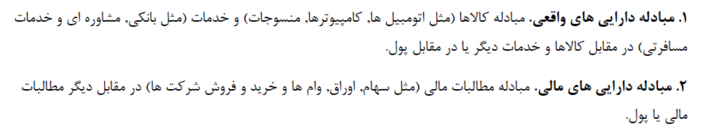
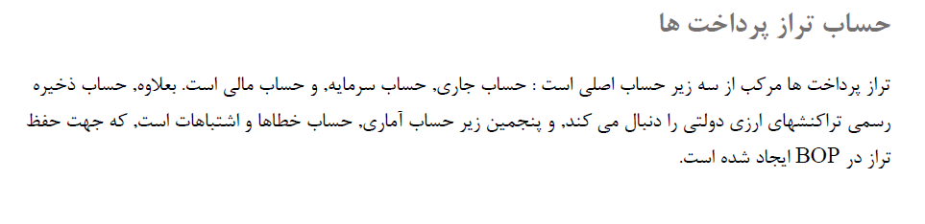

Slide 7
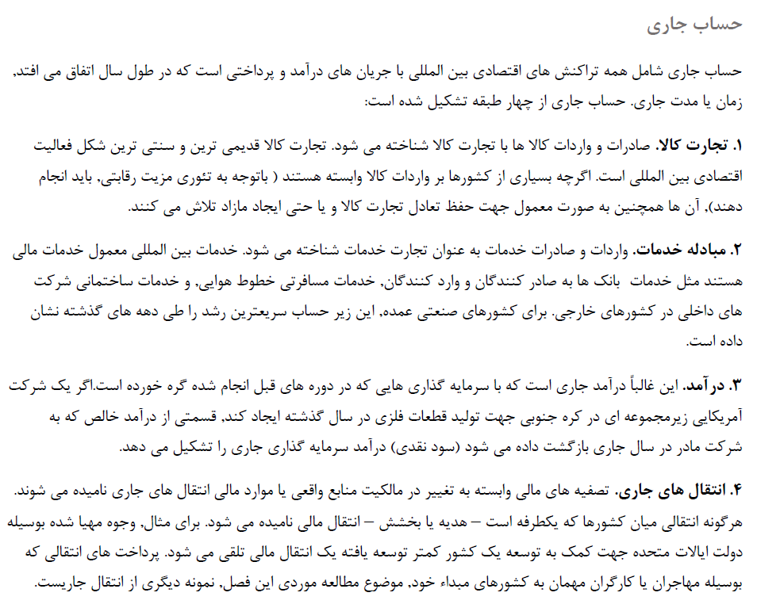

Slide 8
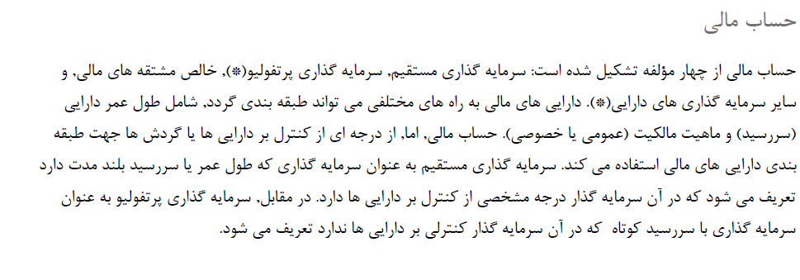

Slide 9
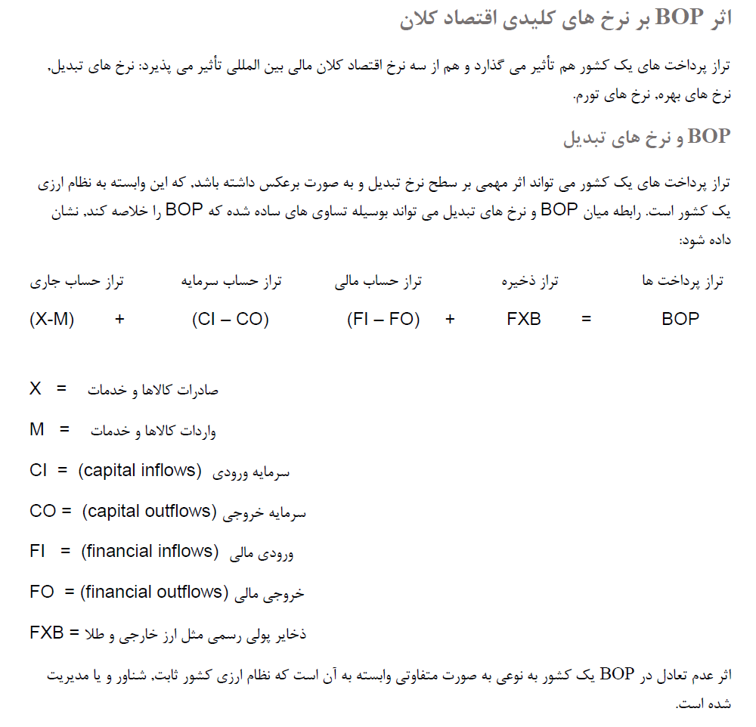

Slide 10
تراز پرداختهای ایران

Slide 11
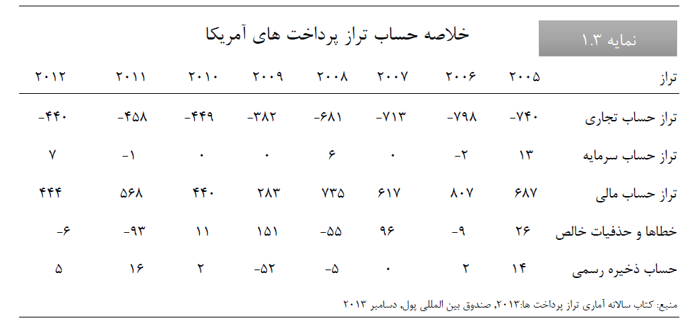

Slide 12
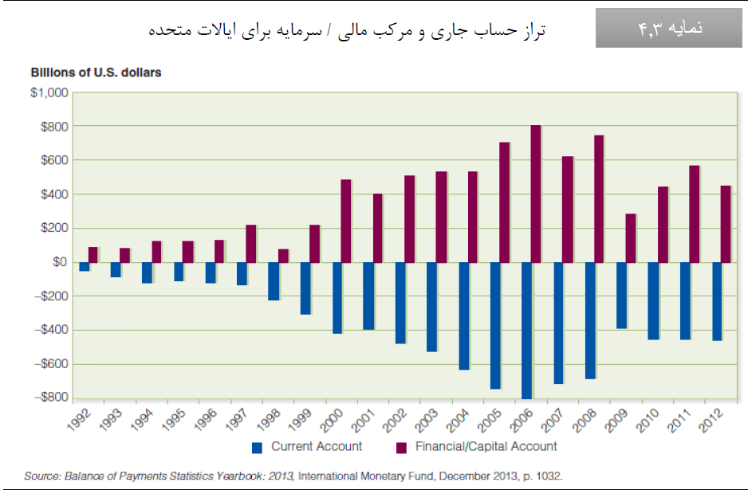

Slide 13
معمای تریفین
یکی از نگرانی ها در مورد ارز ذخیره شدن, چالش تریفین است (یا گاهی اوقات تضاد تریفین نامیده می شود). چالش تریفین یک کشمکش بالقوه در اهداف که ممکن است میان اهداف سیاست پولی و ارزی داخلی و سیاست های خارجی یا بین المللی آن ها زمانی که ارز یک کشور به عنوان ارز ذخیره استفاده می شود, به وجود آید. سیاست های پولی و اقتصادی داخلی ممکن است بر حسب مورد نیازمند هم انقباض و هم ایجاد مازاد حساب جاری باشد (تعادل در مازاد تجارت).
اگر یک ارز به سطح ارز ذخیره جهانی برسد, که در ابن صورت آن به عنوان یک یا دو یا سه ذخیره کلیدی ارزش بر روی زمین به حساب بیاید ( احتمالاً راه خود را به سمت مفهوم حق برداشت مخصوص (SDR) می یابد), دیگر کشور خواهند خواست تا کشور به مدیریت کسری های حساب جاری بپردازد, و ضرورتاً حجم زیادی از ارز را در بازارهای جهانی خالی(*) کند.
این بدین معنی است که کشور به عنوان بخشی از نقشش به عنوان کشور ارز ذخیره نیازمند است که به صورت بین المللی بدهکار گردد.
به طور خلاصه, وقتی جهان ارزی را به عنوان ارز ذخیره می پذیرد, تقاضاها بر پایه کاربرد و در دسترسی بودن آن ارز ایجاد می شود, که بسیاری از کشورها ترجیح می دهند که با آن سر و کار نداشته باشند. درواقع, هم ژاپن و هم سوئیس دهه ها تلاش کردند تا از فراگیر و بین المللی شدن استفاده ارز خود جلوگیری نمایند, که بخشی از آن بواسطه این موضوعات پیچیده است. رنمینبی چینی, اما, ممکن است سرانجام متوجه شود که حق انتخابی ندارد – بازار جهانی ممکن است انتخاب کند.

Slide 14
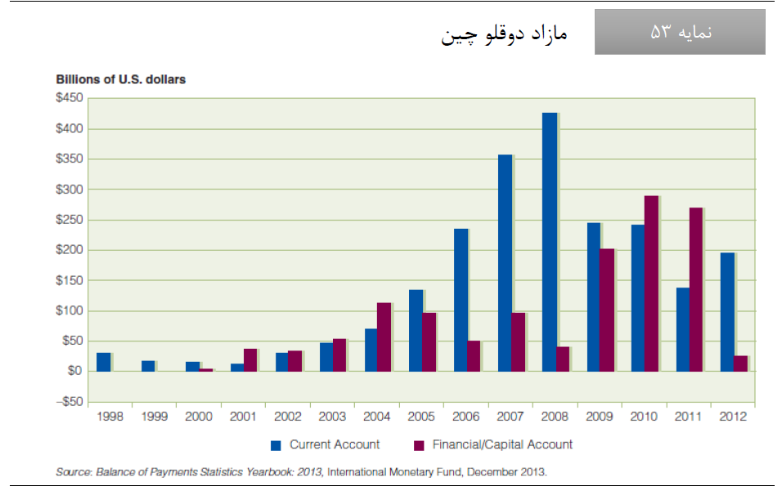

Slide 15
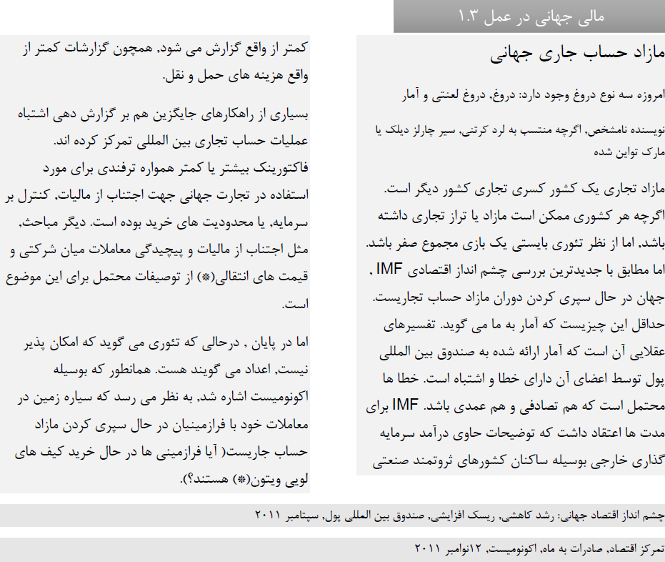

Slide 16
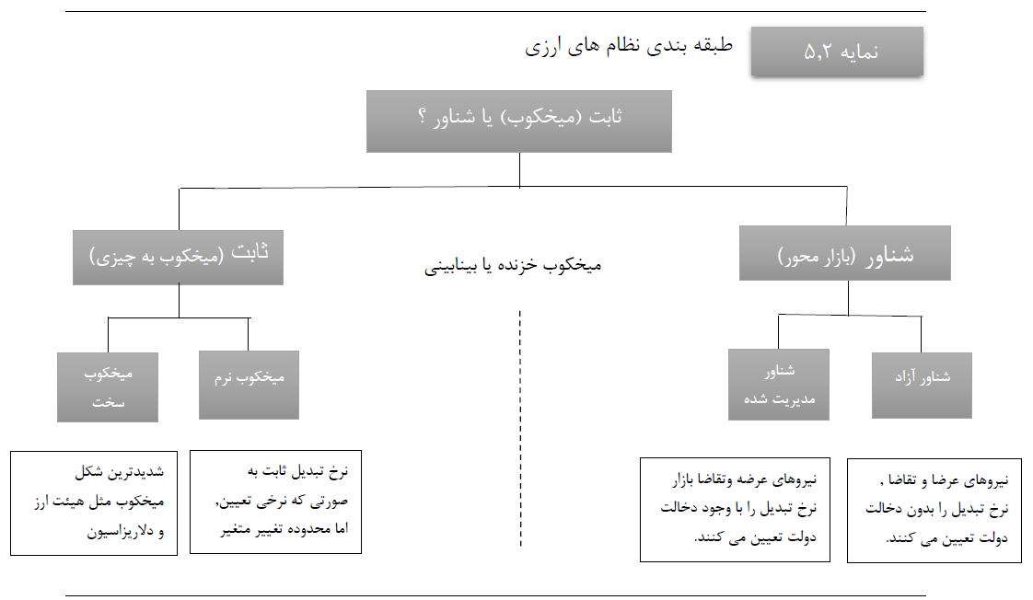

Slide 17
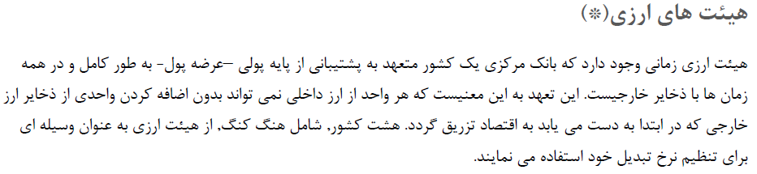

Slide 18
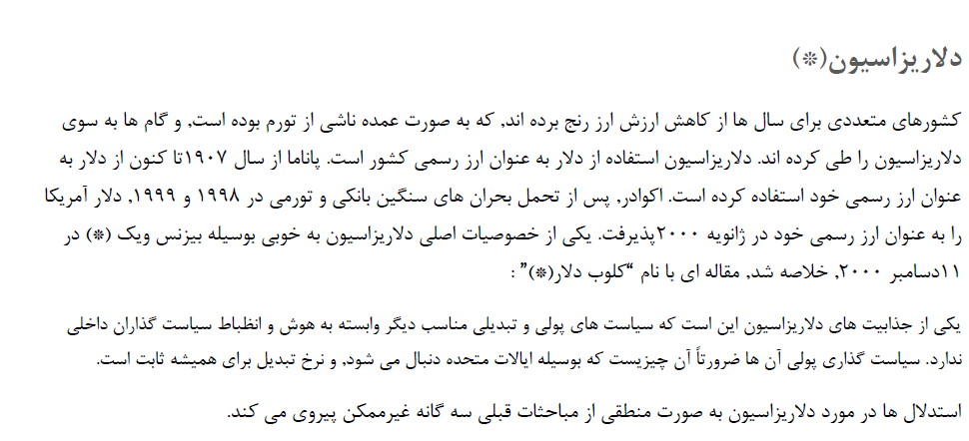

Slide 19
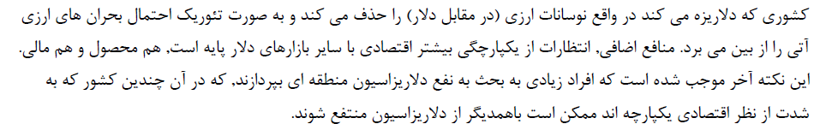
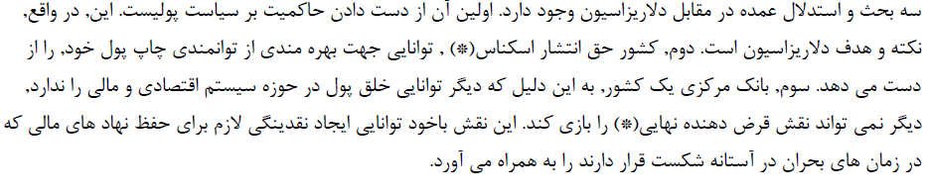

Slide 20
کشورهای با نظام ارزی ثابت
تحت یک نظام ارزی ثابت, دولت مسئولیت دارد که مطمئن گردد که BOP نزدیک به صفر باشد.اگر مجموع حساب جاری و سرمایه به صفر نزدیک نباشد, انتظار می رود که دولت در بازار ارزی بوسیله خرید یا فروش ارزهای خارجی دخالت نماید. اگر مجموع دو حساب بزرگتر از صفر باشد, مازاد تقاضا برای ارز داخلی در دنیا وجود دارد.
جهت حفظ نرخ تبدیل ثابت, دولت بایستی در بازار ارزی دخالت کند و ارز داخلی را در مقابل ارز خارجی یا طلا بفروشد تا BOP را به نزدیک صفر بازگرداند.
اگر مجموع حساب جاری و سرمایه منفی باشد, عرضه بیش از اندازه ای از ارز داخلی در بازار جهانی موجود است. سپس دولت بایستی بوسیله خرید ارز داخلی با طلا و ذخیره ارز خارجی دخالت نماید. این مشخصاً برای دولت جهت نگهداشتن تراز ذخیره ارز خارجی مهم است, و جهت دخالت مؤثر اجازه می دهد. اگر یک کشور از ذخایر ارزی خود خالی شود, از خرید مجدد ارز داخلی خود ناتوان خواهد شد و ناگزیر به کاهش ارزش ارز خود می شود.

Slide 21
کشورهای با نرخ تبدیل شناور
تحت یک سیستم ارزی شناور, دولت یک کشور مسئولیتی برای میخکوب کردن نرخ تبدیل ارز خود ندارد. حقیقتی که تراز حساب جاری و سرمایه مجموع صفر نمی شود به صورت خودکار- در تئوری – نرخ تبدیل را به سمت مسیری که BOP را ضرورتاً نزدیک صفر نگه دارد, تغییر می دهد. برای مثال, کشوری که در حال سپری کردن کسری حساب جاری بزرگ و تراز حساب سرمایه و مالی صفر است, کسری خالص BOP خواهد داشت. عرضه اضافه ای از ارز داخلی در بازارهای جهانی ظاهر می شود. مانند همه ی کالاهای دیگر که در عرضه اضافی قرار دارند, بازار خودش را از عدم تعادل بوسیله کاهش قیمت خلاص می کند. بنابراین, ارز داخلی دچار کاهش ارزش می شود, و BOP به سمت صفر حرکت خواهد کرد.

Slide 22
شناور مدیریت شده
. اگرچه هنوز بر شرایط روزانه بازار برای تعیین نرخ تبدیل تکیه دارد, اما کشورهایی که شناور مدیریت شده را اعمال می کنند, ضروری است که جهت نگهداری ارزش نرخ های تبدیلی مورد انتظار خود وارد عمل شوند. آنها به جای مداخله مستقیم در بازار ارزی, به دنبال تغییر ارزش ارز خود با تأثیر گذاری بر محرک های فعالیت های بازار هستند.
اقدامات اولیه هر کشوری تغییر نرخ های بهره مربوطه است, که بنابراین بر اصول اقتصادی تعیین نرخ تبدیل اثر می گذارد. در متن معادله ای که قبلاً ارائه شد, تغییر در نرخ بهره داخلی تلاشی جهت تغییر عبارت (CI-CO), مخصوصاّ مؤلفه کوتاه مدت پرتفولیو از این جریان های سرمایه, جهت بازسازی عدم تعادلی که بواسطه کسری در تراز جاری ایجاد شده است, می باشد.
قدرت تغییر نرخ بهره بر سرمایه بین المللی و تغییرات نرخ تبدیل می تواند مهم باشد. کشوری با سیستم شناور مدیریت شده که آرزوی دفاع از ارز خود را دارد, ممکن است جهت افزایش نرخ بهره برای جذب سرمایه از خارج تلاش نماید. این گام نیروهای بازار را تغییر می دهد و تقاضای اضافی برای ارز داخلی ایجاد می کند. در این فرآیند, دولت به بازار علامتی مبنی بر قصد خود برای حفظ ارزش ارز در محدوده معینی می دهد. این فرآیند همچنین هزینه قرض گیری برای کسب و کار داخلی را افزایش می دهد, بنابراین, این سیاست هیچگاه بدون انتقاد داخلی نیست.

Slide 23
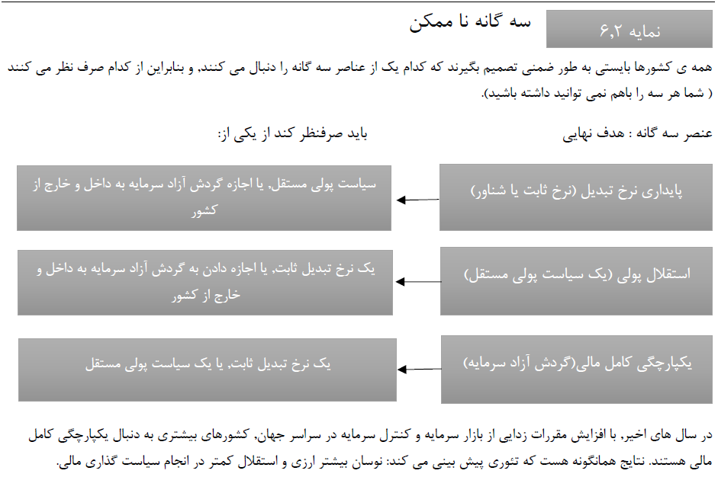

Slide 24
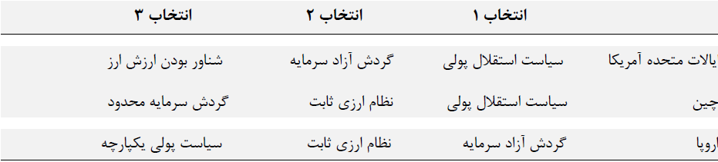

Slide 25
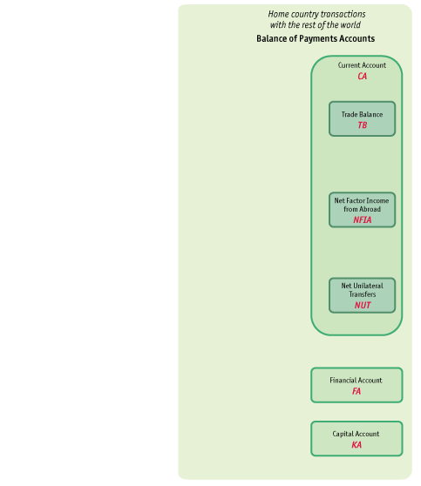
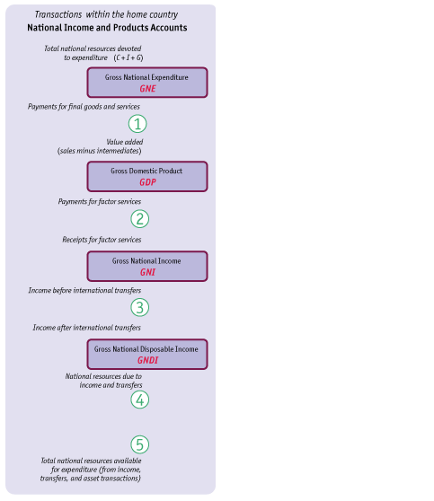
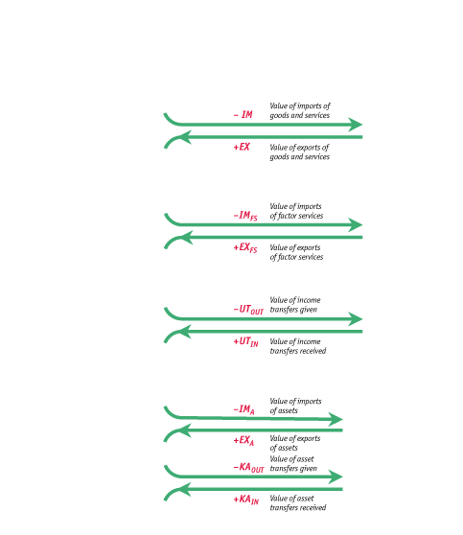
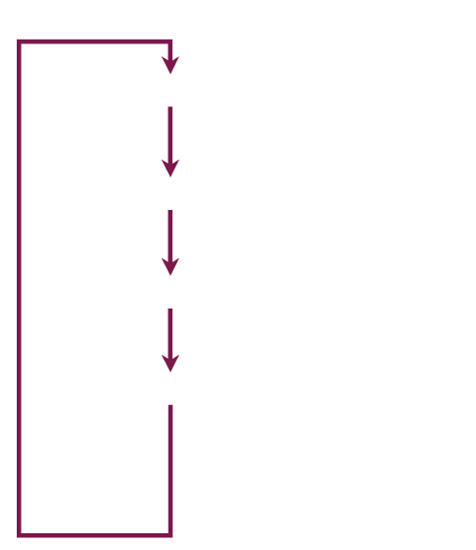
1 Measuring Macroeconomic Activity: An Overview
FIGURE 16-2
The Open Economy Measurements of national expenditure, product, and income are recorded in the national income and product accounts, with the major categories shown on the left.
Measurements of international transactions are recorded in the balance of payments accounts, with the major categories shown on the right.
The purple line shows the flow of transactions within the home economy.
The green lines show all cross-border transactions.

Slide 26
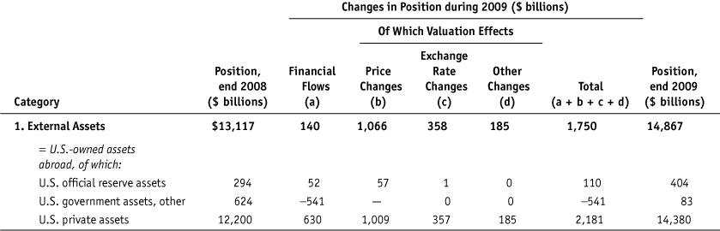
4 External Wealth
Understanding the Data on External Wealth
TABLE 16-3 (1 of 3)
U.S. External Wealth in 2008–2009
The table shows changes in the U.S. net international investment position during the year 2009 in billions of dollars. The net result in row 3 equals row 1 minus row 2.

Slide 27
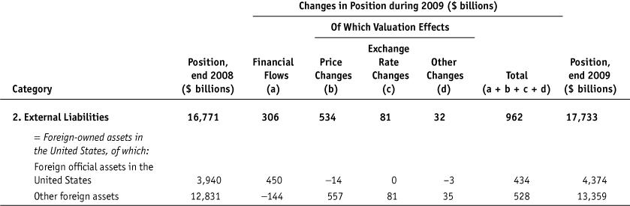
4 External Wealth
Understanding the Data on External Wealth
TABLE 16-3 (2 of 3)
U.S. External Wealth in 2008–2009 (continued)
The table shows changes in the U.S. net international investment position during the year 2009 in billions of dollars.

Slide 28
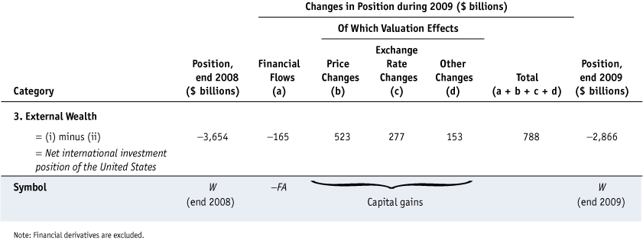
4 External Wealth
Understanding the Data on External Wealth
TABLE 16-3 (3 of 3)
U.S. External Wealth in 2008–2009 (continued)
The table shows changes in the U.S. net international investment position during the year 2009 in billions of dollars. The net result in row 3 equals row 1 minus row 2.
Notes:
While the United States borrowed an additional $165 billion from various nations in 2009, its external wealth actually rose by $788 billion as shown on line 3. Talk about a free lunch.

Slide 29
اثر منحنی J

Slide 30
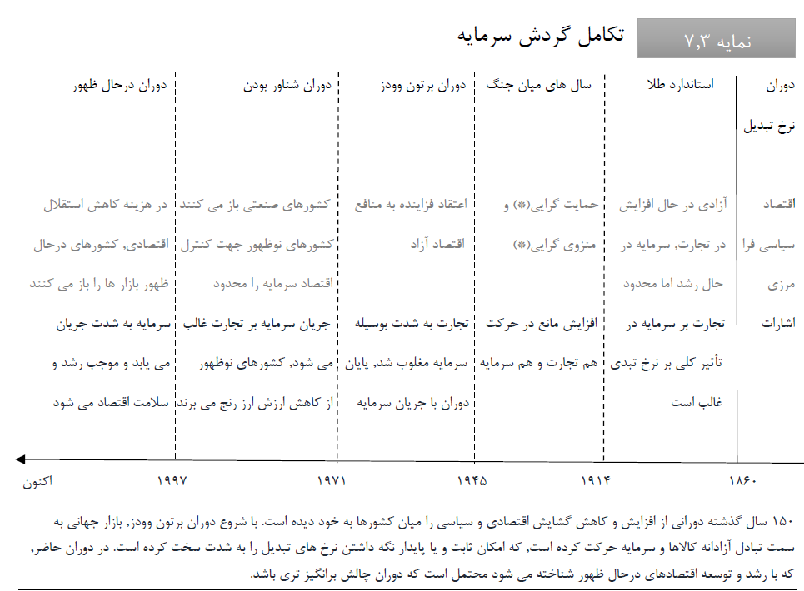
گردش سرمایه

Slide 31
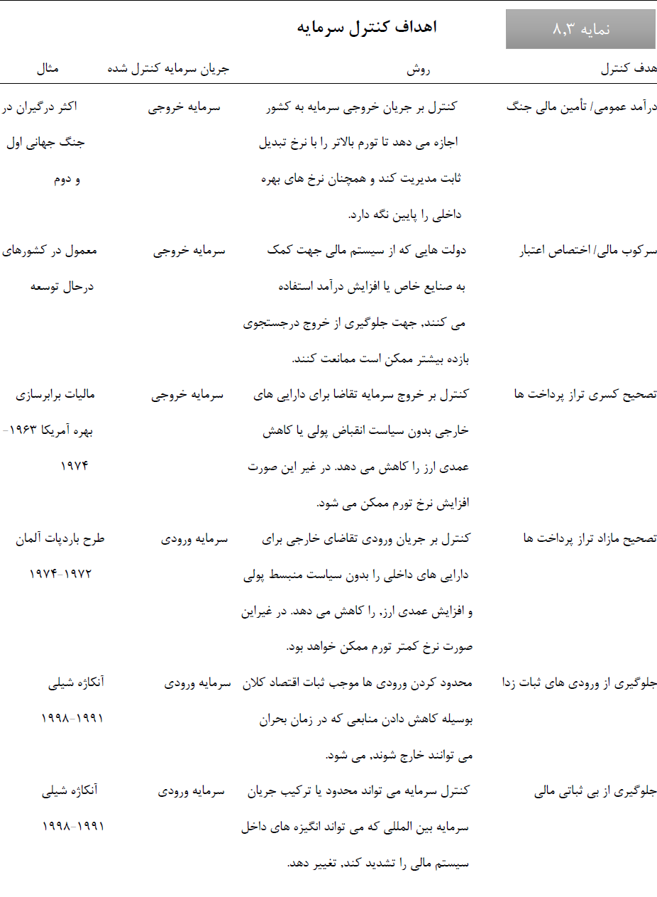

Slide 32
